Slide 1

Informatie profielkeuze
Havo 3

Slide 2
Profielkeuze
Wat weten de leerlingen ervan?
Gaat het er om dat je een beroep kiest?
Vakken kiest?
Een opleiding kiest?
Waarom zou profielkeuze belangrijk kunnen zijn?
Dus je kiest ……. ,
en geen ….. of …..
Maar hoe doe je dat dan?

Slide 3
Eerst iets anders, je hebt :
Opleidingen
Beroepen
Vakken
Profielen (samenhangende vakken) en
Sectoren (groep van opleidingen, die bij elkaar horen)

Slide 4

Profielkeuze: laten zien waar je goed in bent en wat je interessant vindt !
Informatie
Verzamelen en
Onderzoek doen

Slide 5

Sectoren (zie Studierichtingen) op www.studiekeuze123.nl
Dezelfde opleiding wordt bij verschillende instellingen (hogescholen) gegeven, blijven over ongeveer 240 opleidingen.
Dus HBO: 11 studierichtingen en ongeveer 240 opleidingen

Slide 6
Profielkeuze: sectoren zijn het uitgangspunt
In de 3e klas kijk je vooruit: welke sector(en) is voor mij interessant en wil ik mogelijk houden met mijn profiel?
Welk profiel (welke vakken) heb ik nodig om die sector te kunnen kiezen?

Slide 7
Profielkeuze
Welke sector(en) is voor mij interessant (wil ik mogelijk houden)?
Welk profiel (vakken) heb ik dan nodig?
Zijn die vakken voor mij haalbaar?
Ben ik bereid voor die vakken te werken?
Met welke favoriete vakken vul ik mijn profiel aan ?

Slide 8
Informatie nodig over
De profielen (welke vakken in elk profiel)
De vakken (welke, waar gaat het over, verschil onderbouw bovenbouw )
De sectoren (welke zijn er, welke profielen worden gevraagd)
In de 3e klas moet ik er achter komen welke sector(en) voor mij interessant en belangrijk is.

Slide 9
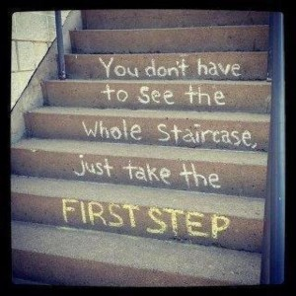
Een Havo-diploma!
Lijkt nog ver weg,
maar met je profielkeuze bepaal je
wat je er mee kan gaan doen!

Slide 10
Profielkeuze: belangrijk, maar je wordt geholpen
Decaan: maakt een programma en biedt hulp bij het kiezen van een profiel, studie en beroep (bovenbouw)
Mentor: tijdens de mentorlessen ga je aan het werk met vragen en opdrachten die te maken hebben met de profielkeuze
Ouders: krijgen informatie tijdens 2 ouderavonden en bespreken met de leerlingen de profielkeuze
Docenten: geven informatie over vakken in de bovenbouw
Bovenbouw leerlingen informeren 3e jaars leerlingen over vakken in de bovenbouw

Slide 11
Wat is een profiel?
Profiel is een samenhangend vakkenpakket, in deze vakken ga je examen doen!
Er zijn 4 profielen
(2 x “Natuur”, 2 x “Maatschappij”)
Elk profiel bestaat uit 3 delen
(Gemeenschappelijk deel, Profiel deel,
Vrij deel)

Slide 12
De profielen
Gemeenschappelijk deel (alle leerlingen):
Havo: 5 vakken (ne, en, ma, lo, cultuur vak)
Vwo: 6 vakken (idem + fa/du)
Profieldeel:
4 profielvakken (dit is per profiel verschillend)
Vrije deel:
1 vak naar keuze(meestal een vak uit een ander profiel), goede leerlingen mogen er een 2e vak bij kiezen.

Slide 13
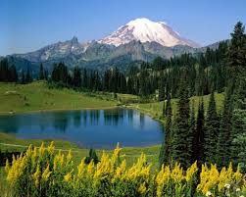

Er zijn 4 profielen:
Natuurprofielen:
Natuur en Techniek (NT)
Natuur en Gezondheid (NG)
Maatschappijprofielen:
Economie en Maatschappij (EM)
Cultuur en Maatschappij (CM)
Natuur

Slide 14
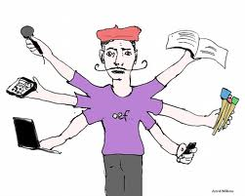
Cultuur en Maatschappij
Dit profiel is bedoeld voor leerlingen met en artistieke inslag en voor leerlingen die graag met maatschappelijke vraagstukken bezig zijn.
Ze houden van talen, willen graag eigen baas zijn, praten graag met anderen en zijn geïnteresseerd in wat er in de maatschappij gebeurt.
Beroepen-sectoren: sociaal-maatschappelijk, onderwijs, sport, militair, communicatie, reclame, documentatie, talen, artistiek en beeldende kunst.

Slide 15

Economie en Maatschappij
De richting voor “zakenmensen in de dop” , ofwel leerlingen die graag bezig zijn met economische of beleidsvraagstukken. Ze brengen adviezen uit aan bedrijven of aan de overheid. Ze zijn ondernemend, zakelijk, “teamworkers” , regelaars en rekenaars.
Beroepen-sectoren: toerisme, recreatie, horeca, handel, economie, vervoer, verkeer, administratie, bestuur en beleid.

Slide 16

Natuur en Gezondheid
Dit is een ideaal profiel voor leerlingen die redelijk goed zijn in exacte vakken en die later willen werken met mensen, dieren of planten.
Het is bedoeld voor jongeren die willen werken in de medische (verzorgende) wereld, de farmaceutische industrie, de landbouw of natuur/milieu.
Beroepen-sectoren: agrarisch, gezondheidszorg.

Slide 17
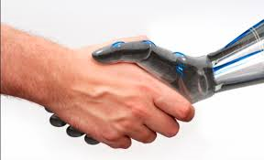
Natuur en Techniek
Dit is een profiel voor leerlingen die willen weten hoe dingen werken en die houden van onderzoeken. Testen en ontwerpen.
Ze denken exact, zijn praktisch, zorgvuldig en bovendien nieuwsgierig.
Beroepen-sectoren: techniek en natuurwetenschap.

Slide 18
HBO (hoger beroeps onderwijs) en WO (wetenschappelijk onderwijs) zijn allebei Hoger Onderwijs
Sectoren in Hoger Onderwijs:
Economie en Bedrijf
Techniek
Gezondheidszorg
Taal & cultuur
Aarde en Milieu
Recht en Bestuur
Gedrag & maatschappij
Exact en Informatica
Onderwijs en Opvoeding
Kunst en Cultuur

Slide 19
HBO (hoger beroeps onderwijs) en WO (wetenschappelijk onderwijs) zijn allebei Hoger Onderwijs
Sectoren in Hoger Onderwijs:
Economie en Bedrijf
Techniek
Gezondheidszorg
Taal & cultuur
Aarde en Milieu
Recht en Bestuur
Gedrag & maatschappij
Exact en Informatica
Onderwijs en Opvoeding
Kunst en Cultuur
Bij sommige sectoren hoort een bepaald profiel
Bij sommige sectoren ben je met elk profiel toelaatbaar
Met sommige profielen ben je bij elke sector toelaatbaar
De sectoren / opleidingen en de bijbehorende profielen staan op de website van de decaan
en op
www.studiekeuze123.nl

Slide 20
Wat moet je weten, welke informatie heb je nodig?
Deze presentatie
Docenten
Leerlingen bovenbouw
Kijk na!
Vraag!
Informatie over profielen en vakken

Slide 21
Wat moet je weten, welke informatie heb je nodig?
Website decaan
let op:
inloggen via MAG
www.Studiekeuze123.nl
Gebruik de websites, lees na!
Informatie over sectoren en opleidingen

Slide 22
Wat moet je weten, welke informatie heb je nodig?
Mijn interesses
Mijn kwaliteiten
Mijn waarden
Mijn eigenschappen
Mijn sector(en)!
Kijk bij Keuzeweb
Informatie over mijzelf

Slide 23
Om een goede profielkeuze te kunnen maken heb je veel informatie nodig
Over profielen, sectoren, opleidingen
Over nieuwe en bekende vakken
Over jezelf
Maar ook over de
toelatingseisen van het Hoger Onderwijs
http://www.studiekeuze123.nl/van-profiel-naar-studie

Slide 24
Profielkeuze: inzet en inzicht!
Je weet je sector en welk profiel daarbij hoort
(profieldeel 4 vakken, vrije deel 1 vak)
Cijfers en adviezen bepalen of je een vak mag kiezen
Ga uit van een voldoende en een positief advies om een vak te mogen kiezen
Op R1 en R2 komen: inzet (g/v/o),
inzicht (g/v/o) en het advies (+, - , +/- )

Slide 25
Valkuilen bij Profielkeuze
Laten leiden door mening van klasgenoten
Kiezen of juist niet kiezen voor een docent
Onvoldoende inzet tonen en dus niet laten zien of je een vak aankan (laag cijfer of negatief advies)

Slide 26
Laat zien wat je kunt!
Alleen dan weet je in welke vakken je goed bent en welke vakken je interessant vindt
Alleen dan kun je een positief advies krijgen (nodig om een vak te mogen kiezen, inzet moet V/G zijn)
Alleen dan kun je een 7 of hoger voor wiskunde krijgen (nodig om wiB te kunnen kiezen samen met een positief advies!)

Slide 27
Inzet
bepaalt voor het grootste deel je cijfer en advies!

Slide 28
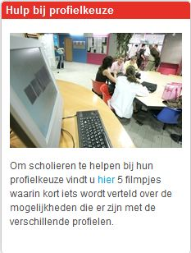
Filmpje HvU

Slide 29
Weet wat de consequenties van je profielkeuze zijn!
Dus: welke richtingen zijn met het gekozen profiel mogelijk …
… en welke sluit ik uit?!

Slide 30
Website met informatie, opdrachten (Keuzeweb) en forum
Inloggen doe je vanuit Magister >
ELO > Bronnen > Gedeelde doc. > Profielkeuze,
en studiekeuze (dubbelklik)
[eerste keer bevestigen d.m.v. linkje in mail]
Profielkeuze opdrachten staan bij Keuzeweb

